Slide 1
30 我是什么

Slide 2
浮 雹 暴 躁 灌
溉 器 淹 稼 毁 灭

Slide 4
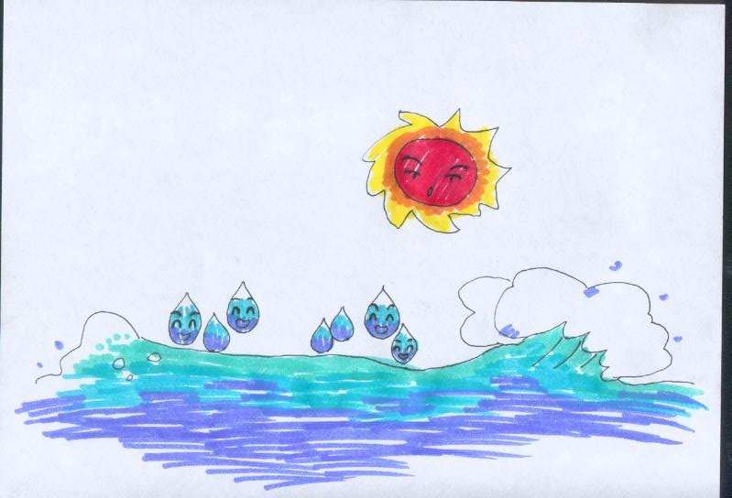

Slide 5
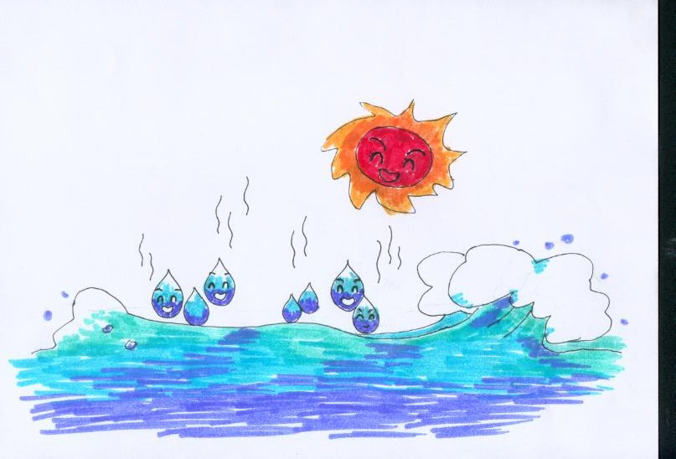

Slide 6
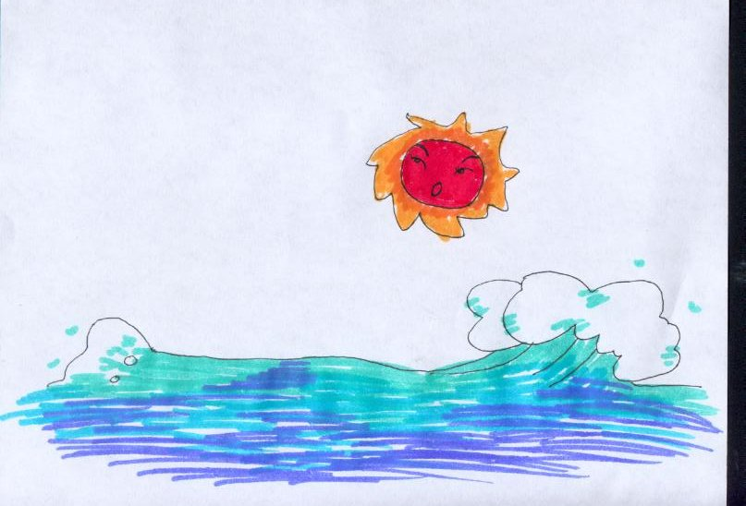

Slide 7
升到天空，我又变成无数极小极小的点儿，连成一片，在空中飘浮。

Slide 8
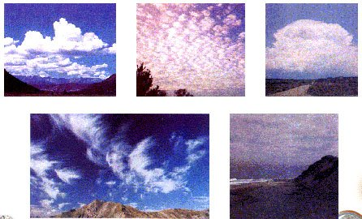
有的时候我穿着白衣服，有时候我穿着黑衣服，早晨和晚上我又把红袍披在身上。人们管我叫“云”。

Slide 9
有的时候我穿着白衣服，有时候我穿着黑衣服，早晨和晚上我又把红袍披在身上。人们管我叫“云”。

Slide 10
有的时候我穿着白衣服，有时候我穿着黑衣服，早晨和晚上我又把红袍披在身上。人们管我叫“云”。

Slide 11
有的时候我穿着白衣服，有时候我穿着黑衣服，早晨和晚上我又把红袍披在身上。人们管我叫“云”。

Slide 13
我在空中漂浮着，碰到
冷风，就变成水珠（ ）下来。人们就管我叫“雨”。有时候我变成小硬球（ ）下来，人们就管我叫“雹子”。到了冬天，我变成小花朵
（ ）下来，人们又管我叫“雪”。

Slide 14
我在空中漂浮着，碰到
冷风，就变成水珠（落）下来。人们就管我叫“雨”。有时候我变成小硬球（打）下来，人们就管我叫“雹子”。到了冬天，我变成小花朵（飘）下来，人们又管我叫“雪”。

Slide 16
